Slide 1
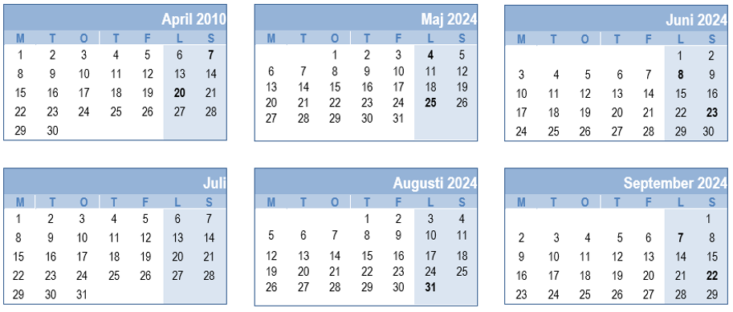
XEM
SKÖTSEL AV VILDMANNAVALLEN
V14
V15
V16
V17
V18
V18
V19
V20
V21
V22
V23
V24
V25
V26
V27
V28
V29
V30
V31
V31
V32
V33
V34
V35
V36
V37
V38
V39

Slide 2
XEM
SKÖTSEL AV VILDMANNAVALLEN
STÄDA IN KIOSKEN vid uppstart samt innan sommaruppehållet
Uppstart kiosken
Torka ur frysen och kylskåpet, sätt igång båda
Sopa ur kiosken
Torka av bänkytor
Släng skräp i sopsäckar (och i containern om den kommit på plats)
Diska av kastruller och annat (görs inne i huvudbyggnaden)
Diska/skölj ur vattendunkar
Uppgifter uppstart som STYRELSEN gör:
Inventera material och ev. göra inköp
Fyller på pärmen med swishkoder
Instruktioner för kiosken /förhållningsregler

Slide 3
XEM
SKÖTSEL AV VILDMANNAVALLEN
STÄDA BOLLFÖRRÅDET
Alla lag får i uppgift att börja med att gå igenom sitt fack och lämna vidare allt man inte har behov av till ett särskilt fack i förrådet. Det som är trasigt eller inte går att använda längre slänger respektive lag.
KANSLIET MÄRKER UPP HYLLORNA, uppdatering mht lag som ev inte längre är kvar samt nytillkomna lag
STÄDNING
Sopa ur förrådet,
Se över hyllan med koner, sortera
Slänga det som är skräp
STYRELSEN INVENTERAR GEMENSAMT MATERIAL OCH GÖR EV KOMPLETTERINGSINKÖP
Plocka ihop och släng gammalt material

Slide 4
XEM
SKÖTSEL AV VILDMANNAVALLEN
STÄDA UTE
STÄDNING (1 gg/vecka)
Plocka skräp,
Tömma papperskorgar vid behov,
Sopa läktaren
Allmän översyn att det ser snyggt ut, meddela Kansliet om något är trasigt

Slide 5
XEM
SKÖTSEL AV VILDMANNAVALLEN
STÄDA INNE
STÄDNING (1 gg/vecka)
Omklädningsrum 1 och 2 samt domarrummet inklusive duschutrymmen.
Sopa golven (även under bänkarna).
Töm sopkorgarna
Städa inne på toaletterna – skölj ur handfat med svamp och rengöring, fyll på toapapper vid behov, töm sopkorgar.
Våttorka golven minst 1 gång under er städperiod.
Städmaterial och sopsäckar mm finns i städskrubben i omklädningsrum 1?.
Meddela Kansliet om något är trasigt, saknas eller behöver fyllas på.

Slide 6
XEM
SKÖTSEL AV VILDMANNAVALLEN
GRÄSKLIPPNING / TRIMMNING
(1 gg/vecka el vid behov)
Klipp gräset innanför staketet.
Klipp ytorna bakom respektive mål, stora läktaren och naturläktaren.
Klipp fram till staketet.
Finns det gräsklippare/trimmer/bensin?? MATS kollar upp. Vi kan fråga Anton om han kan tanka..

Slide 7
XEM
SKÖTSEL AV VILDMANNAVALLEN
Vi saknar fortfarande kontaktuppgifter för en ansvarig förälder som fördelar arbetsuppgiften i ert lag och får mer instruktioner.
Maila kontaktuppgifter till: mats.o.lofstrom@gmail.com.
Om ni har frågor så kontakta Mats L: mats.o.lofstrom@gmail.com el. 070-558 73 42

